Slide 1

InstaLed
{
Integrante: Diego Triviños Seccion: 008D
Caso: Emprendimiento Ventas/instalacion
}
...

Slide 2
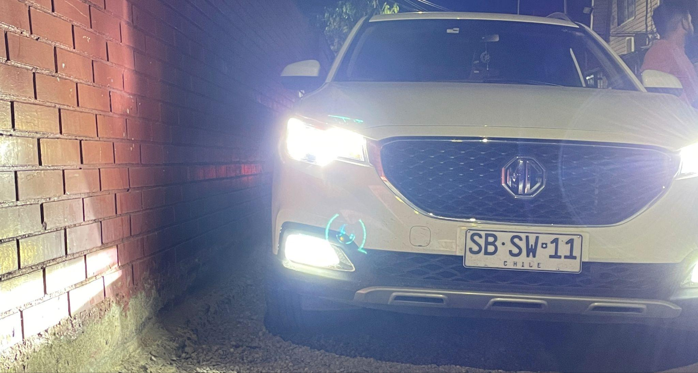
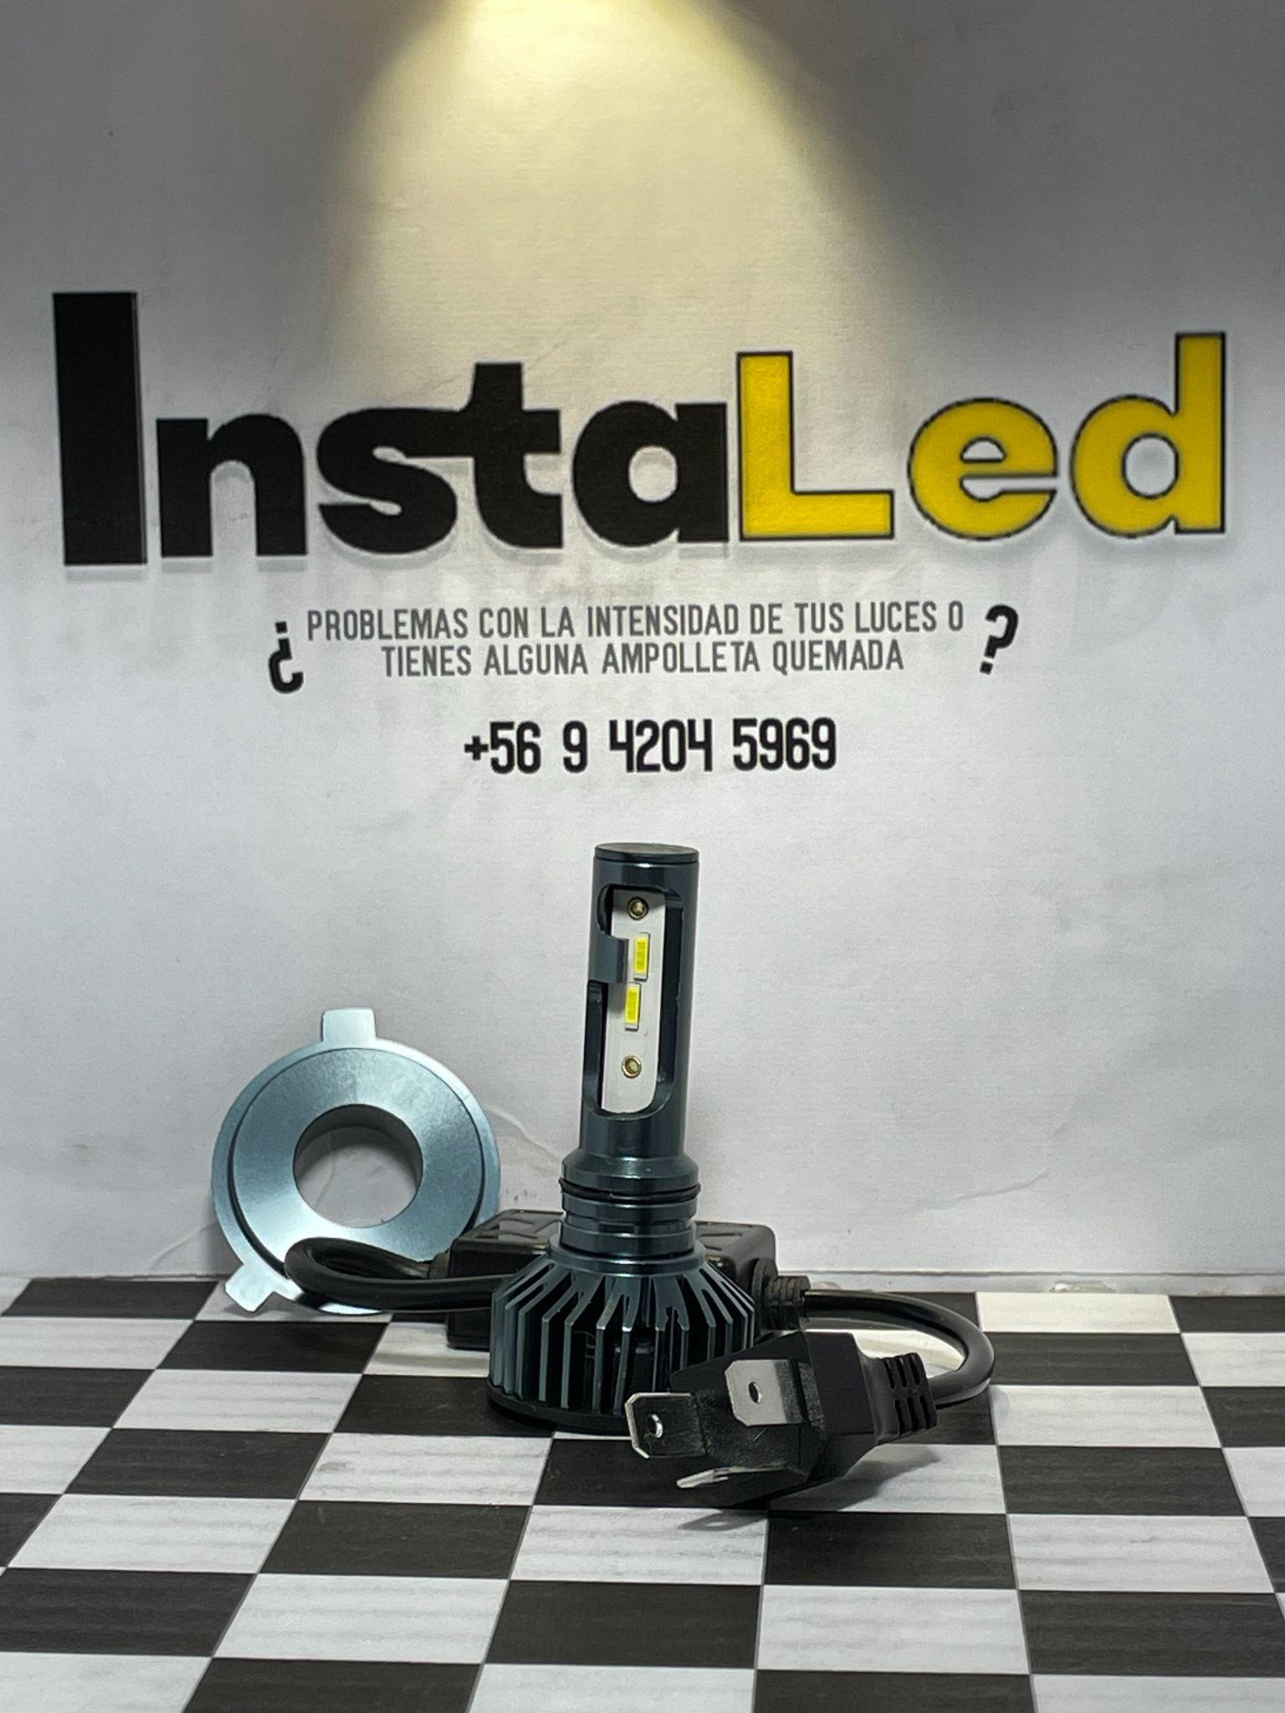
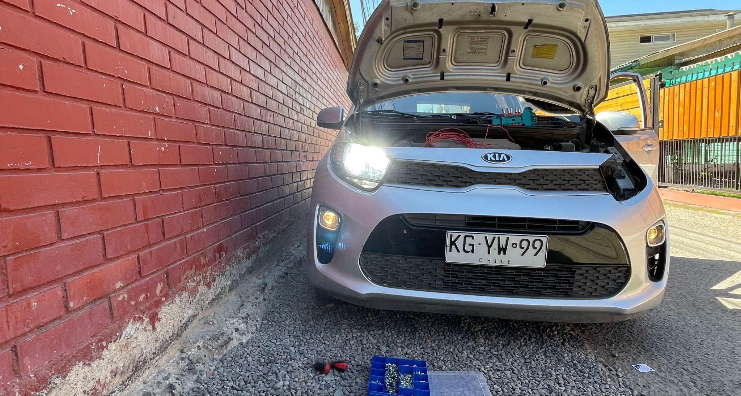



¿Emprendimiento de Luces?
¿Por que?
¿No? ¿Si?1

Slide 3
Aplicaciones/Herramientas
aplicaciones usadas en la propuesta:
Visual code
HTML (estructura y contenido de la página web)
CSS (Diseño y estilo)
Bootstrap (framework para el diseño
responsivo)
FontAwesome (enlaces a redes sociales)

Slide 4
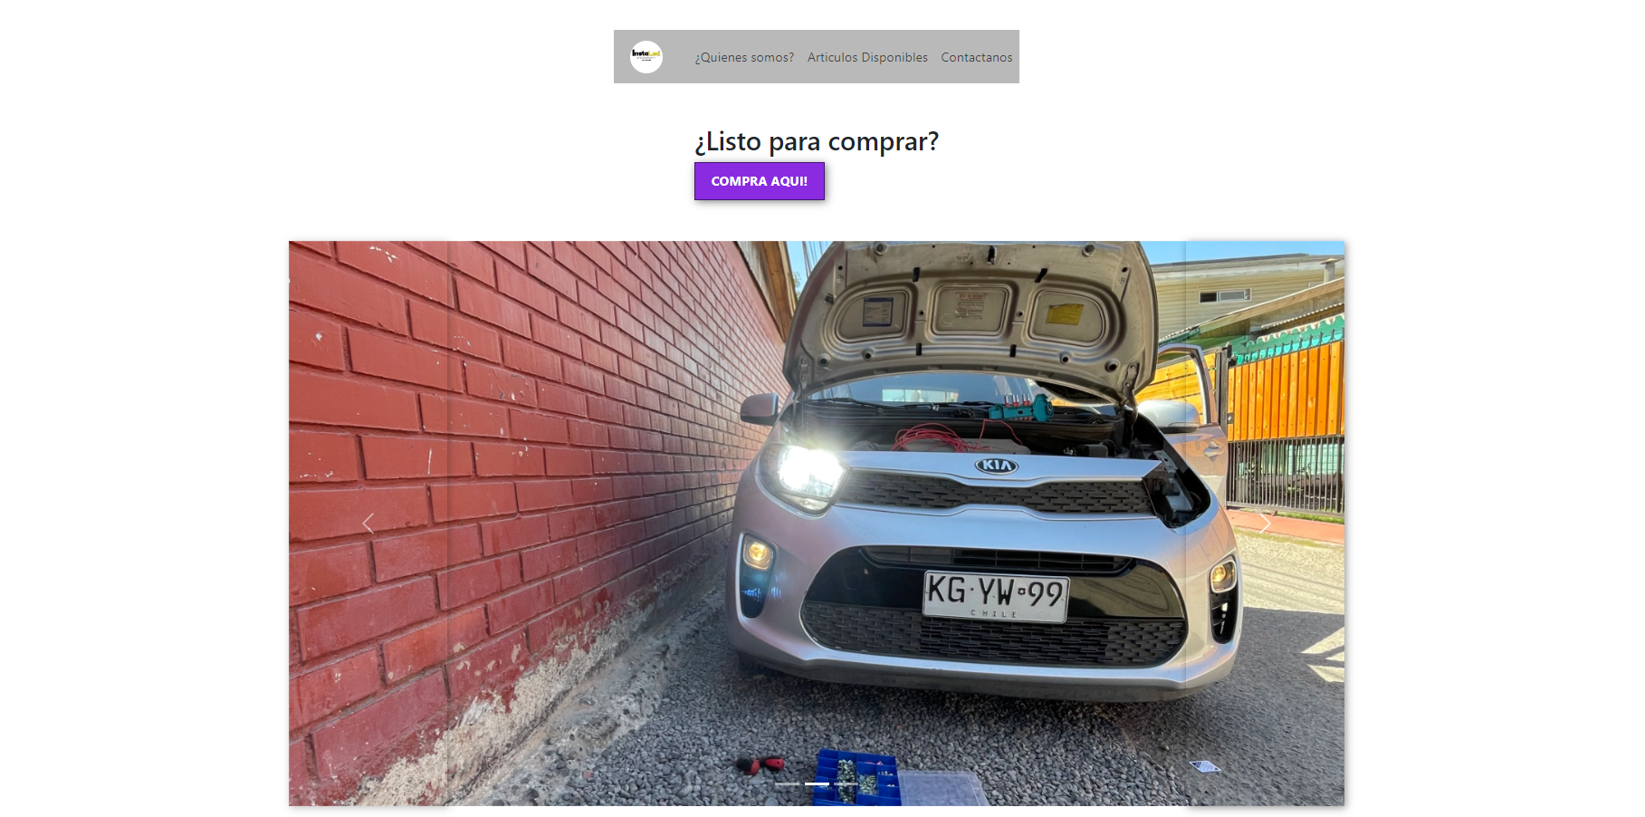
Practical exercise 01
a
*

Slide 5
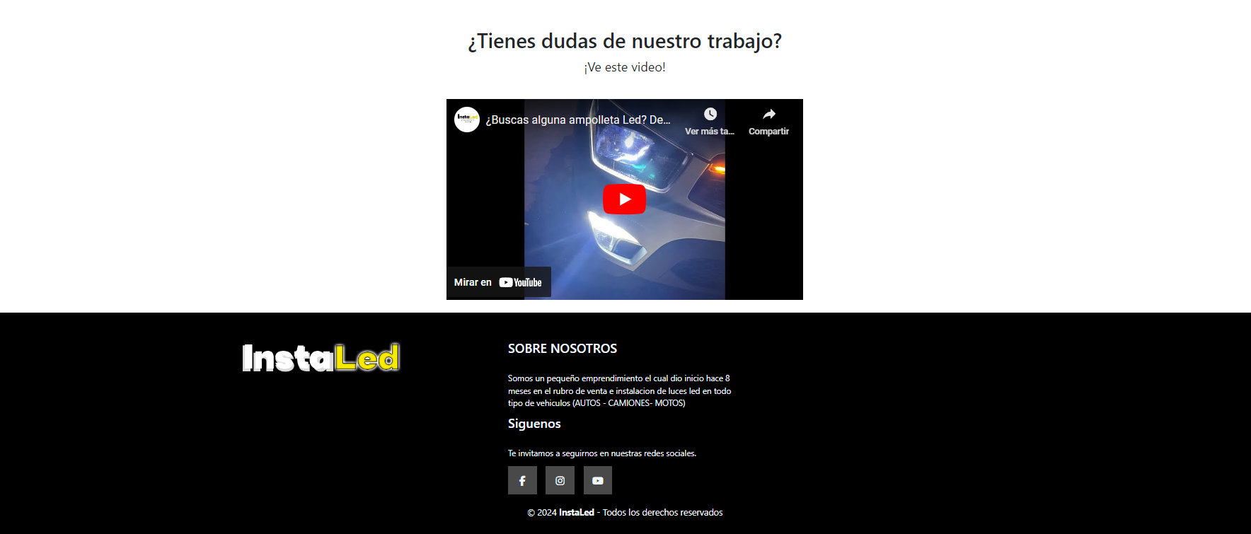
Table of contents
01
02
03
Section
You can describe the topic of the section here
Section
You can describe the topic of the section here
Section
You can describe the topic of the section here

Slide 6
Conclusiones?!
< Alguna pregunta? >
InstaLed.com

